Slide 1
Alice au pays des vermeils. Chuuuut, je ne me suis pas trompée, attendez et vous comprendrez ! Texte de Christine Barthelemy. Illustrations récoltées sur la toile.

Slide 2
Alice vit dans un pays spécial. Tout est différent de chez nous. On se déplace en volant, mais gare à l’atterrissage.

Slide 3
Au pays d’Alice, les animaux sont étranges : les éléphants sont rouges, les chats sont verts et les lapins sont multicolores.

Slide 4
Les coccinelles font les courses et les chenilles savent lire.

Slide 5
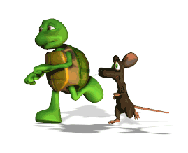
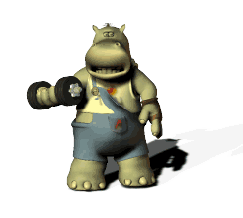
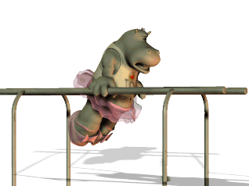
Certains animaux font du sport.

Slide 6
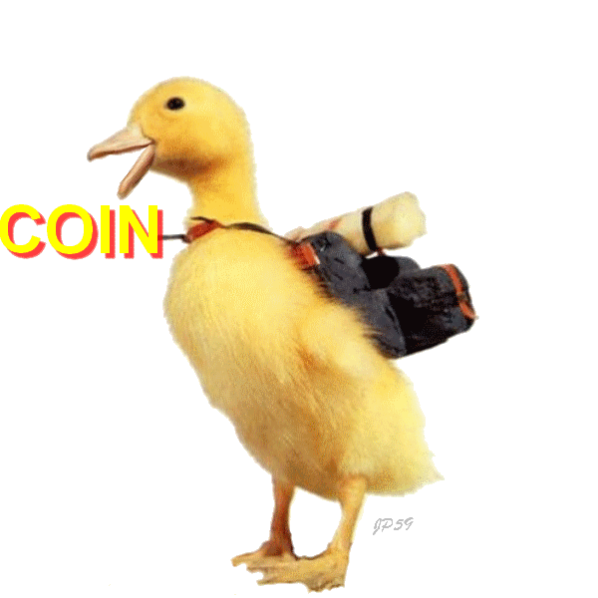
Les canards font du camping.

Slide 7
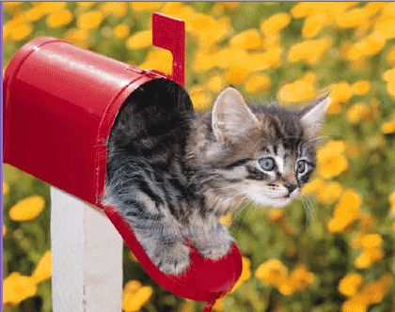
Le facteur ne dépose pas de courrier dans les boites à lettres.

Slide 8
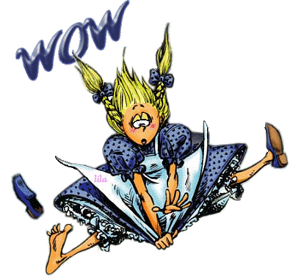
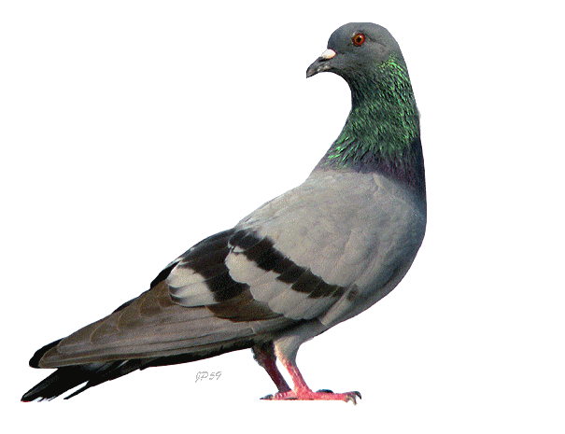
On peut monter à cheval sur les pigeons géants.

Slide 9
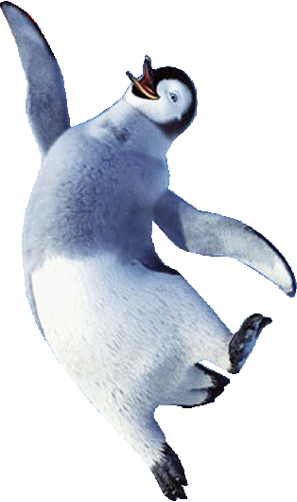
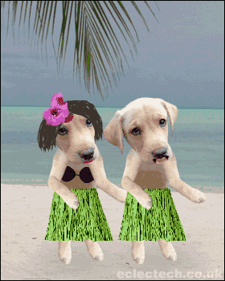
Les pingouins et les chiens peuvent danser et sauter.

Slide 10
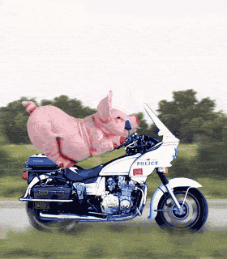
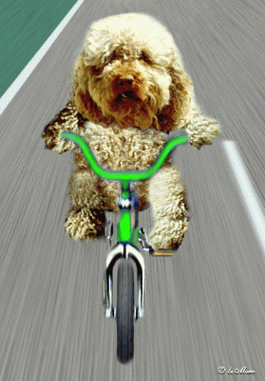
Les animaux conduisent les motos les voitures et les vélos.

Slide 11
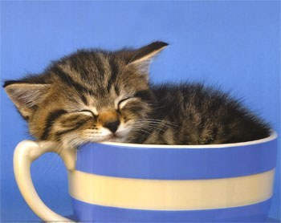
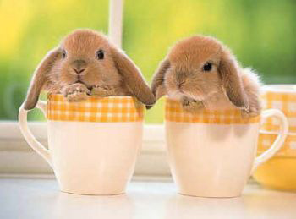
On ne sert pas le café dans les tasses.

Slide 12
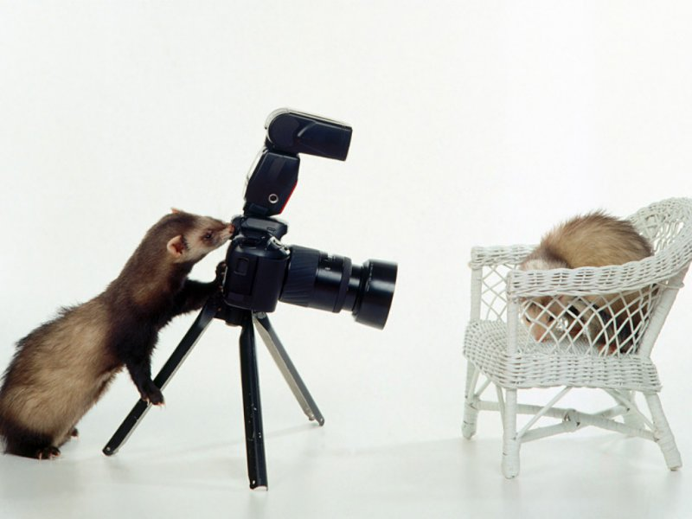
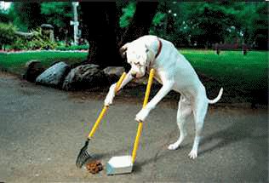
Les animaux ont des métiers et travaillent.

Slide 13
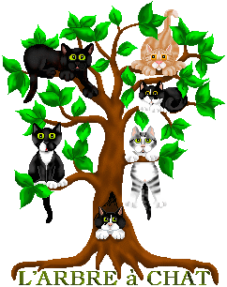
Ce ne sont pas des fruits qui poussent sur les arbres !

Slide 14
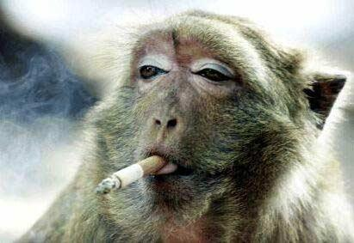
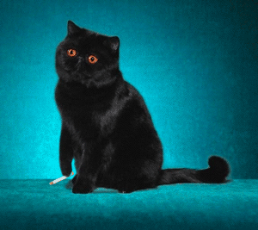
Les fumeurs ne sont pas les gens.

Slide 15
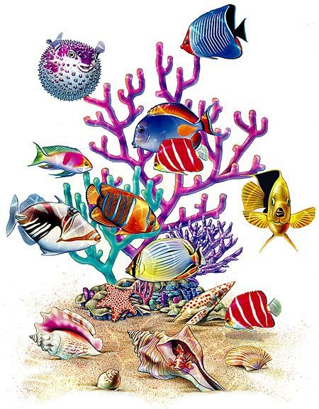
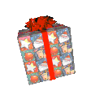
Les sapins de NOËL ne sont pas les mêmes que chez nous, et les cadeaux bougent tout seuls.

Slide 16
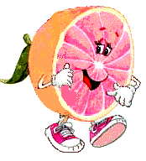
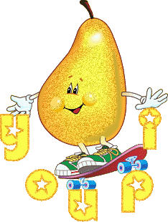
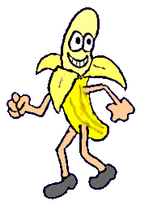
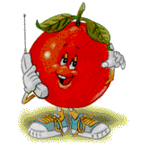
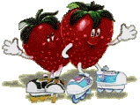
Les fruits sont vivants, parlent et marchent : on ne peut pas les manger.

Slide 17
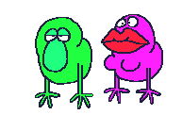
Les gens sont bizarres et un peu fous, mais très gentils.

Slide 18
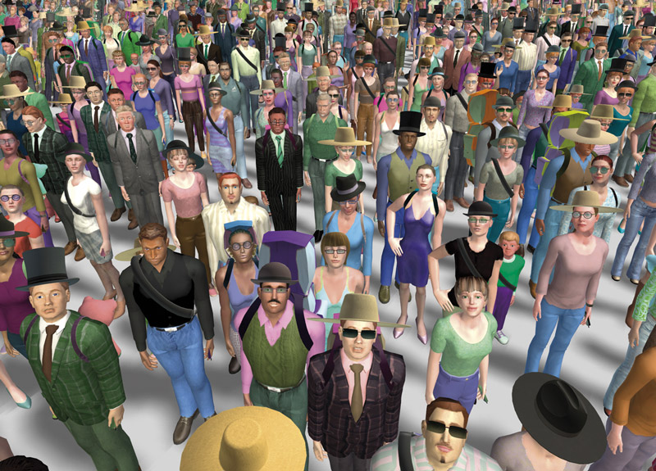
Voici pourquoi quand Alice vient visiter notre pays, elle nous trouve bizarres.

Slide 19
Alors, elle préfère rentrer chez elle, où la vie est plus normale.

Slide 20
Elle dit au revoir : on lui répond aussi !
au revoir Alice !

